Slide 1

Návrh specifického matematického modelu a programového vybavení v kontextu teorie rozhodování
Vysoká škola technická a ekonomická v Českých Budějovicích
Logistické technologie
Autor diplomové práce: Bc. Jan Tománek
Vedoucí diplomové práce: Ing. Ondrej Stopka, Ph.D.
Oponent diplomové práce: prof. Ing. Gabriel Fedorko, PhD
České Budějovice, červen 2017

Slide 2
Cíl diplomové práce
Cílem diplomové práce je analyzovat existující vybrané metody multikriteriální analýzy, navrhnout specifický matematický model a programové vybavení pro podporu rozhodování v oblasti logistiky.

Slide 3
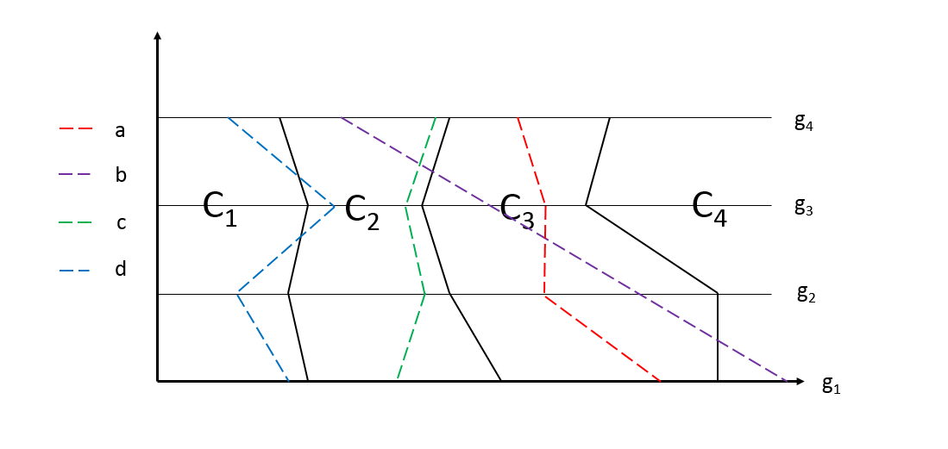

Představení třídění alternativ
$$\sum{w_{j}≥ } λ$$

Slide 4
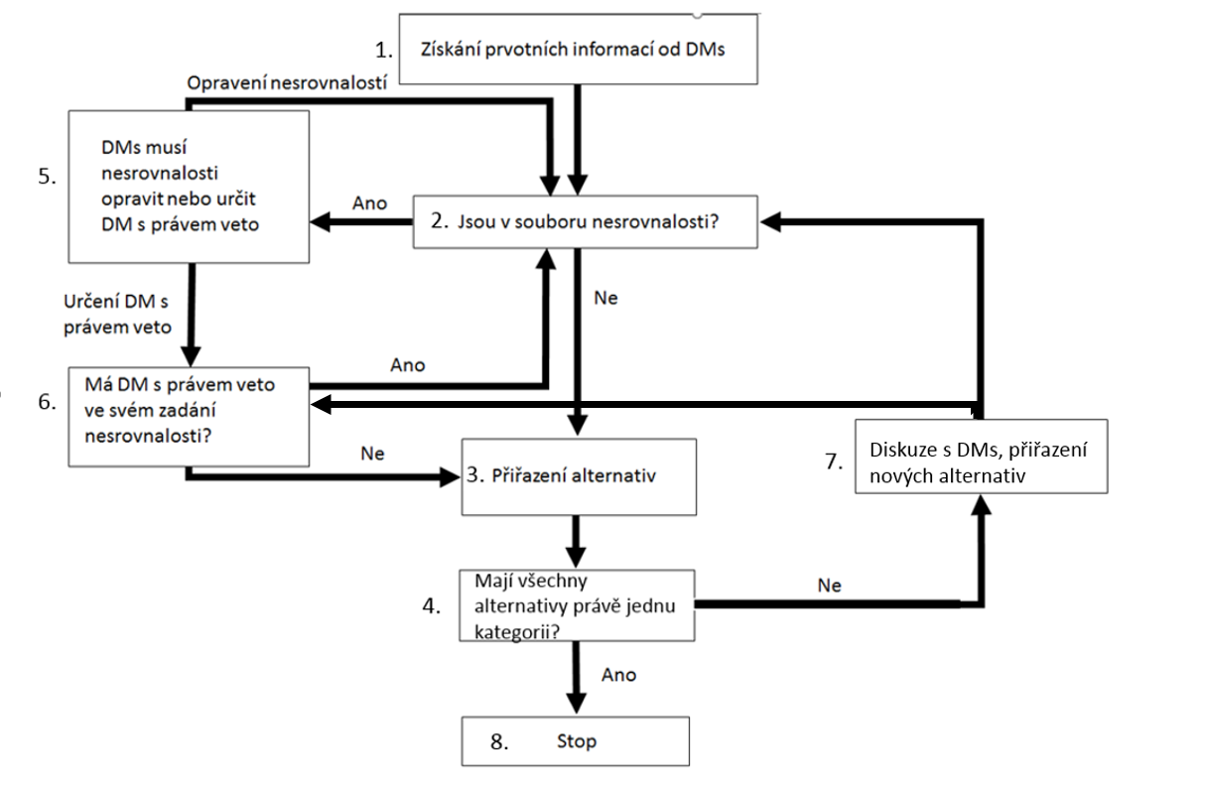
Schéma algoritmu

Slide 5
Srovnání
 | kategorie v navrhovaného modelu | kategorie UTADIS GROUP
a
6 | 1 | 1
8 | 1 | 1-2
10 | 1 | 1-3
19 | 1 | 1
23 | 1 | 1
24 | 1 | 1-3
28 | 1 | 2-3
30 | 2 | 1
34 | 1 | 1
39 | 1 | 1-3
40 | 1 | 1
45 | 1 | 1-3
47 | 1 | 1
48 | 1 | 1-3
50 | 1 | 1
53 | 1 | 1-3
60 | 1 | 1
62 | 1 | 1
63 | 1 | 1
69 | 1 | 1

Slide 6
DĚKUJI ZA POZORNOST

